Slide 1



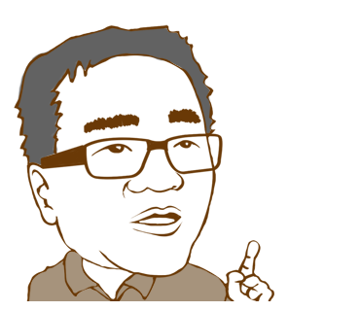
資安不要嘴!用做的!
登豐數位科技
黃建笙

Slide 2
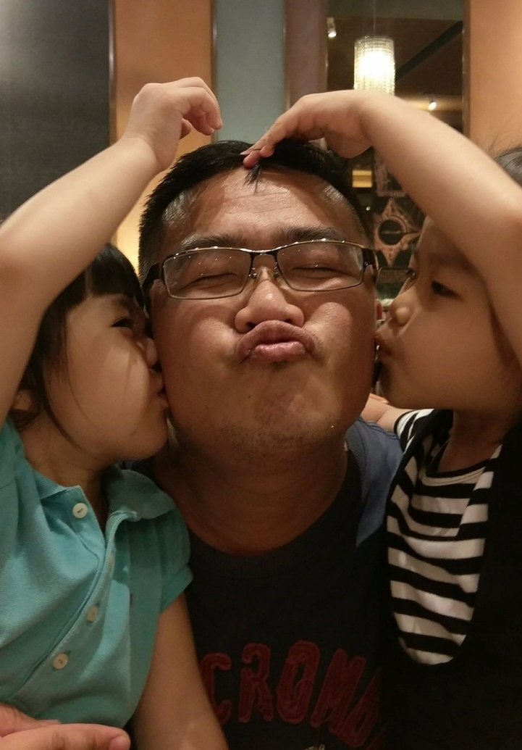
About me
黃建笙-Huang Jason
高雄第一科技大學 資訊管理系(所) 碩士
Microsoft MVP Enterprise Security 企業安全 2010年起至今
CISSP-ISSMP(台灣第四人)
Microsoft Certified Trainer
Microsoft Tech．Days 2012~2015 資深特約講師
Blog-Jason的電腦健身房 https://www.dotblogs.com.tw/dotjason

Slide 3

Give Me a Hand 成立(ISC)2台灣分會
(ISC)2 國際資訊系統安全核準聯盟(International Information Systems Security Certification Consortium, Inc.)為非營利性的全球知名資訊安全組織，成立於1989年，(ISC)2 總部位於美國佛羅里達州，在美國、英國、香港以及東京設有辦事處。(ISC)2 開發資訊系統安全核準認證計畫，並為資訊安全人員提供專業資格認證、教育及考試服務。 (ISC)2 的認證是一張保持中立、客觀的證 照，獨立於任何軟體或廠商之外， (ISC)2 頒發的專業人員認證受到 全世界的認可。

Slide 4
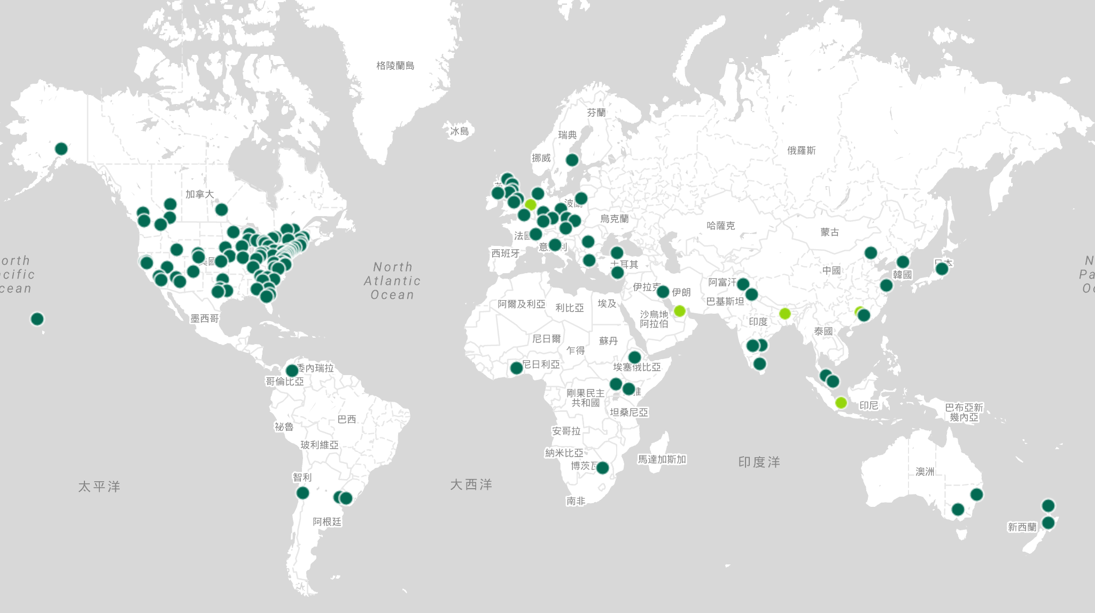
(ISC)2各地辦事處及分會

Slide 5
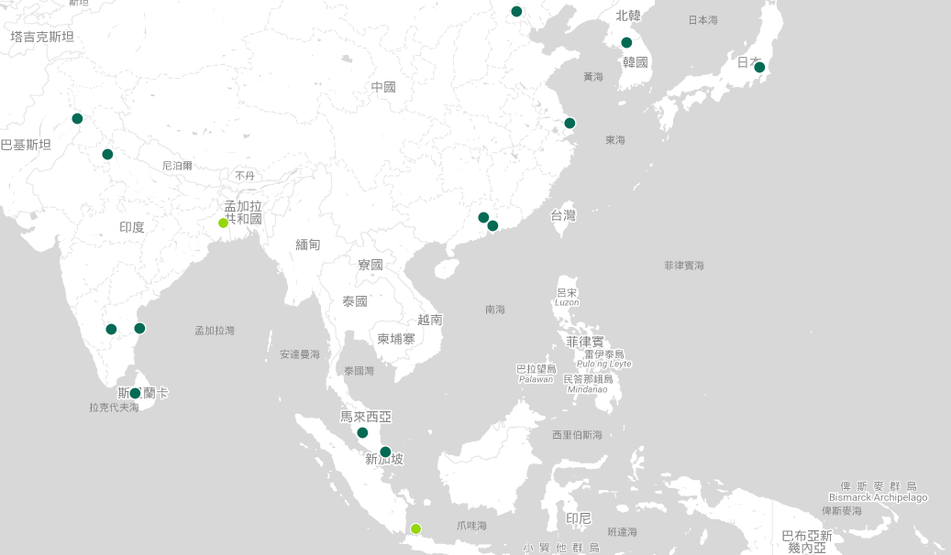
(ISC)2亞太區辦事處及分會

Slide 6
台灣與其它國家的比較
 | 台灣 | 日本 | 韓國 | 中國 | 新加坡 | 香港
CISSP | 269 | 1864 | 2766 | 1587 | 1661 | 1547
ISSMP | 4 | 2 | 2 | 3 | 10 | 21
ISSAP | 5 | 3 | 3 | 8 | 14 | 25
ISSEP | 0 | 0 | 0 | 0 | 1 | 0
CCSP | 5 | 4 | 1 | 8 | 45 | 37
CSSLP | 20 | 4 | 1 | 21 | 80 | 40
SSCP | 27 | 137 | 0 | 0 | 27 | 6

Slide 7

I need your help!!!
台灣應該成立(ISC)2分會
我們需要完成下列工作：
找到台灣已經通過CISSP認證的前輩 當然是為了分會必要的理事成員及辦理各項的推廣活動
如果你有朋友是CISSP(必須是有效認證)，請他務必站出來!!
我們需要有這269位CISSP的英文姓名及ID。

Slide 8
姓名在這裡
ID在這裡

Slide 9



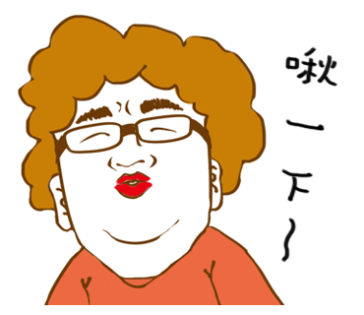
如何幫助我?!
請加我的LINE: itop-jason
請加我的FB: Jason622
請傳mail給我: jason@itop.com.tw

Slide 10
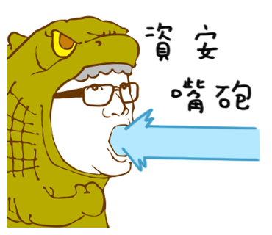
不是不做!!
有時侯是無能為力!!
資安不要嘴!用做的!

Slide 11
資安是一種風險選擇!
被駭有時侯也不會痛
有沒有價值是得手者評估的

Slide 12
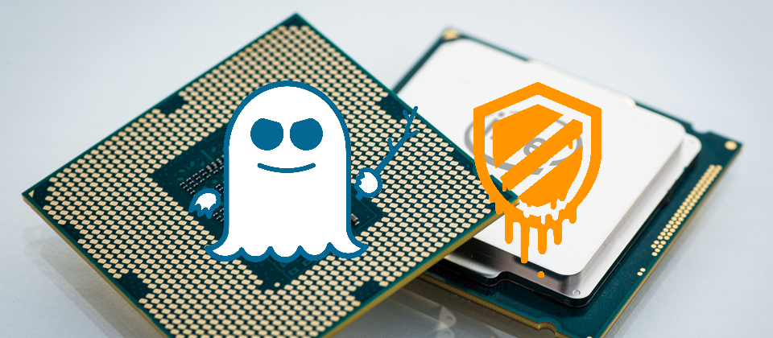
原生CPU漏洞-漏洞雙尊

Slide 13
Meltdown和Spectre!
被駭到根本不知道!!
還要你無從查起!

Slide 14
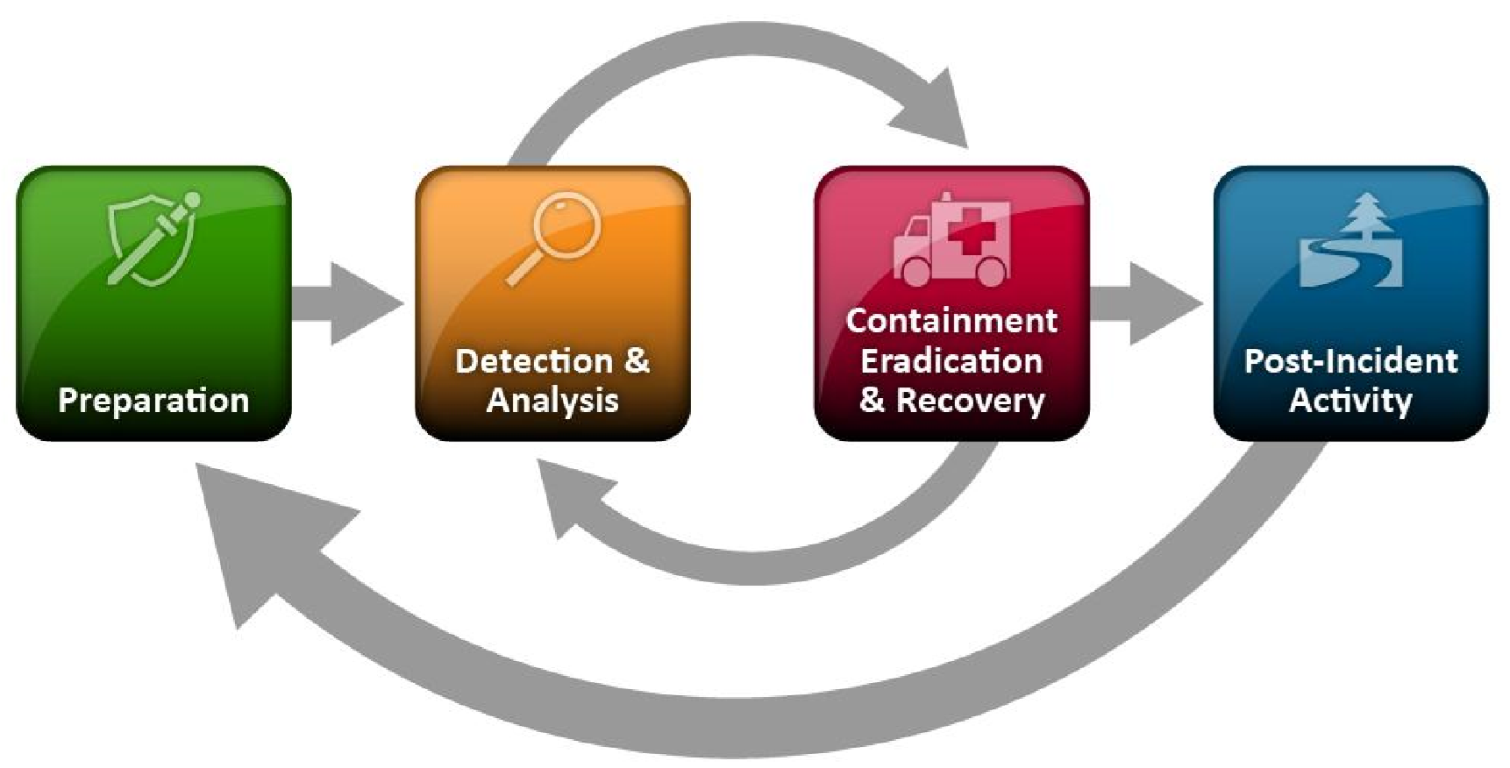
觀點與角度

Slide 15
觀點與角度
鎖定目標
蒐集資訊
滲透目標
發動攻擊
遭APT攻擊鎖定的目標往往有特別含義，通常具有高度經濟利益或是競爭優勢的組織
開始透過各種公開管道或是地下管道進行資料收集
攻擊不一定由正面而來，各個間接面向逐漸嘗試長期滲透。 電子郵件、 對外服務主機系統、資訊產品。
不同的特定目標有不同的經濟利益或是競爭優勢也會有不同的攻擊收集機敏資料、影響組織運作、癱瘓系統服務。

Slide 16
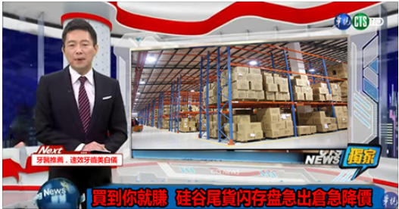
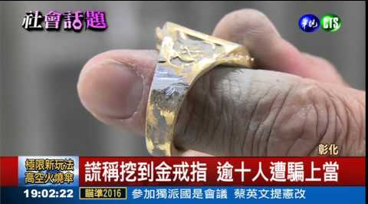
觀點與角度

Slide 17
金光黨從來就沒有消失
目的完全一致
行為由實體變虛擬

Slide 18

攻防之間
攻者永遠都不會輸
守者永遠都不會贏

Slide 19
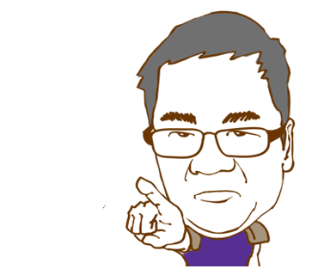
最可怕的是故意!!!

Slide 20
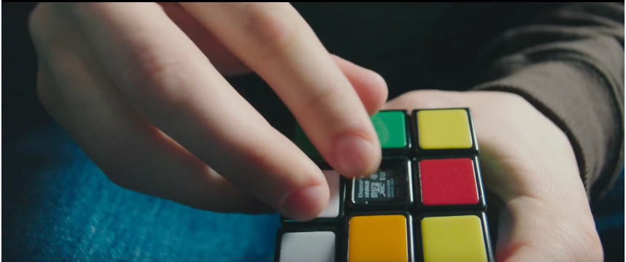

Slide 21
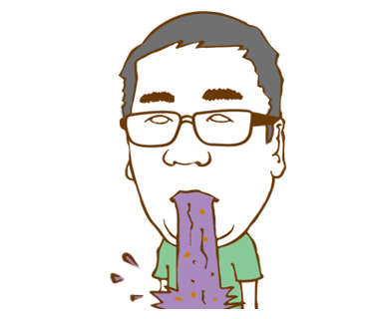
守方應該要…
包山包海包便宜
做死做活做溝通
事件整合平台是重要的
比起SOC多了管理與回應
CSIRT必須整合所有的資源
資安是企業的肝
CSIRT是資安的神經線

Slide 22
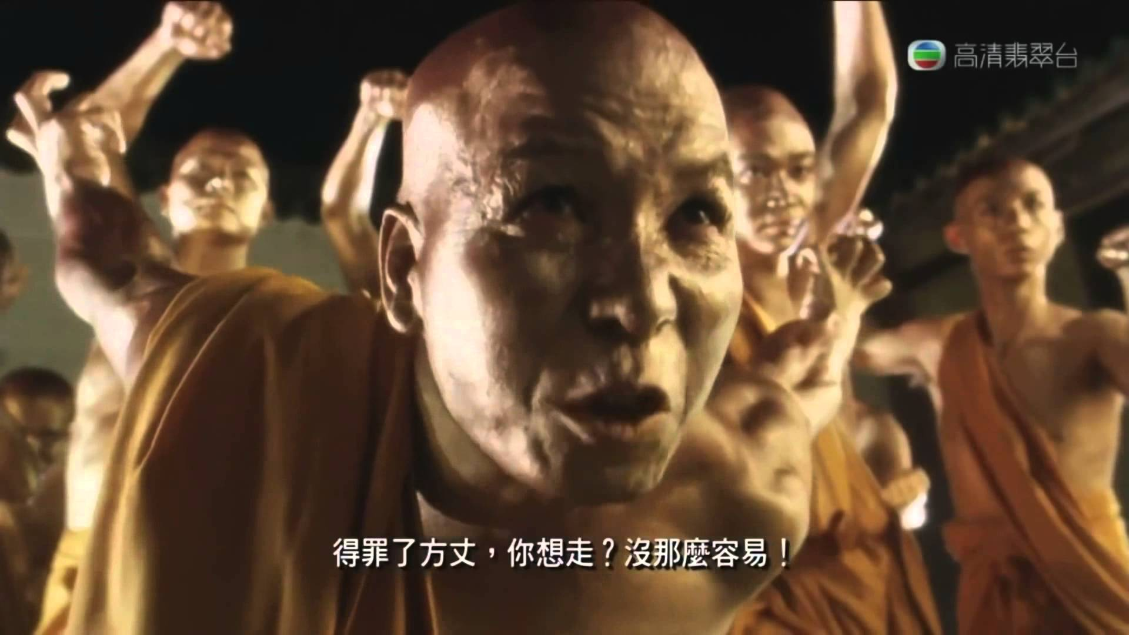
攻方只需要…

Slide 23

攻擊手法更細緻
C&C就快要退流行了!

Slide 24
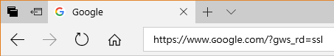
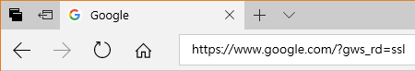
看看那裡不同?
ɢ≠g
ɢ≠G
a ≠ а
a ≠ а

Slide 25
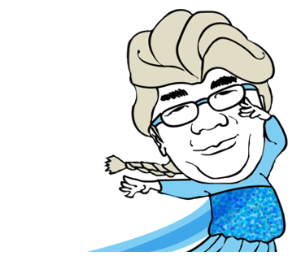
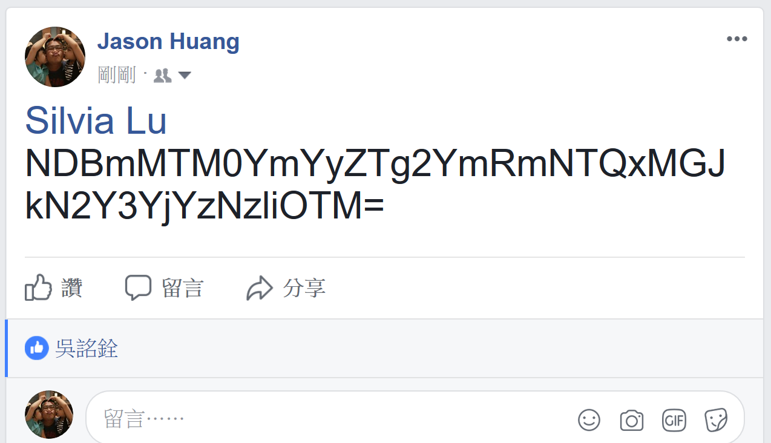
大量使用公開資源
自建C&C的時代浪費太多力氣
用特殊連線埠易被抓包
使用公開存取的社交媒體才是王道
貼文! 只是貼文!但你看得懂嗎?

Slide 26
貼文內容
NDBmMTM0YmYyZTg2YmRmNTQxMGJkN2Y3YjYzNzliOTM=
Base64(NDBmMTM0YmYyZTg2YmRmNTQxMGJkN2Y3YjYzNzliOTM=)
40f134bf2e86bdf5410bd7f7b6379b93

Slide 27

貼文內容
AES.CFB(40f134bf2e86bdf5410bd7f7b6379b93) KEY(??????)
KEY= 1q2w#E$R
I love you

Slide 28
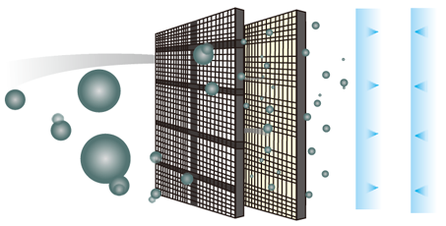
不互摸、不內鬥
滲透的過程非常的沉得住氣。
All in one的惡意程式已不再盛行。
有如pm2.5一般的細緻。
不再從內部進行控制。

Slide 29
惡意程式本身找到太到惡意
功能分割
下載器
解密器
透過公開的媒體資源傳遞或更新
防火牆偵測不易
惡意行為本身和使用者行為相同
大量使用即有元件或工具

Slide 30
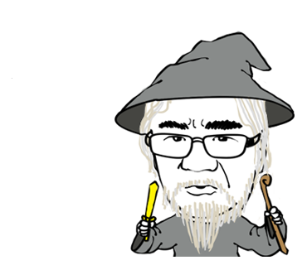
防守方該怎麼辦?
加強偵測細度、加速關聯與判斷

Slide 31
使用者行為差異
再怎麼像的行為，還是有所不同!
提升權限的過程一定會露出馬腳
買設備別再買可能用得到的心態
偵測機制必須能有效學習
敏感群組必須列入監控
沒辦法的事，你還是沒辦法

Slide 32
落實基本要求
AIC還是必要的
防毒軟體畢竟是防毒，習慣矯正才是解決之道。
內稽別只用紙上作業、請用做的!
管理不能只是嘴上的管理
虛擬安全、實體安全都是一體兩面

Slide 33

本日總結!!!
偵測本身來自於過去的經驗
有效預防來自於過去受過傷

Slide 34



Study4.TW
FB聊天社團
Study4.TW
FB粉絲專頁

Slide 35







特別感謝

Slide 36


